Slide 1

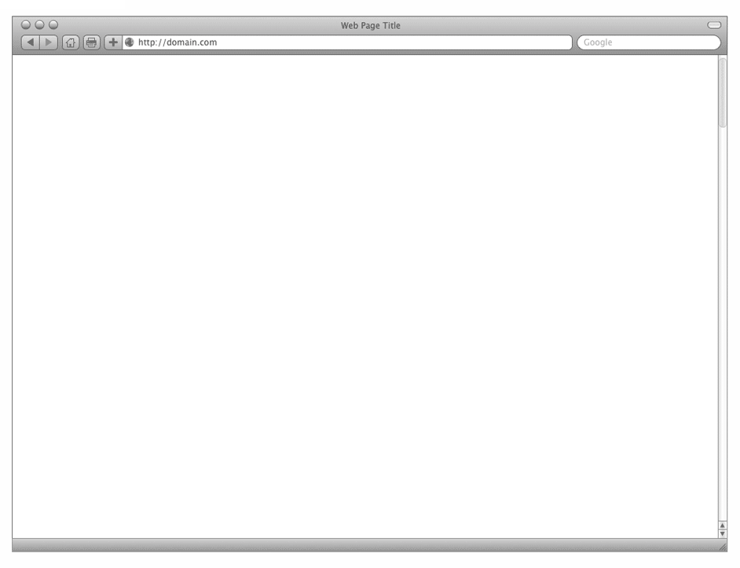
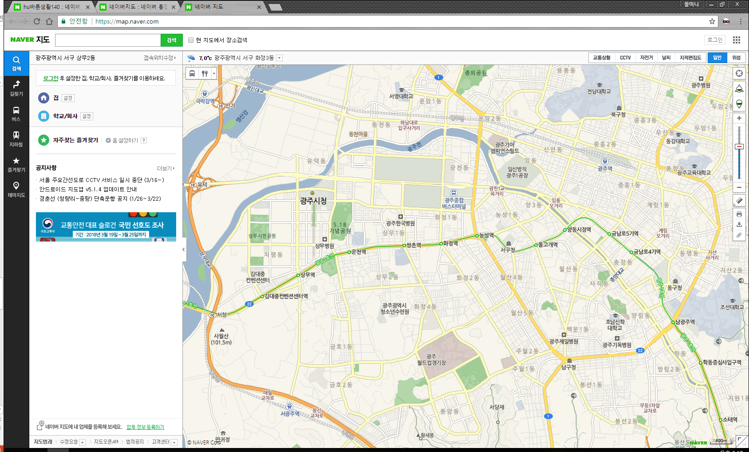
산학캡스톤디자인1
공공데이터를 활용한 의료 웹 서비스
국내의 좋은 병원을 알려줘!!
충치
검색
A. XX 치과
B. OO 치과
A
C. XO 치과
B
D. OX 치과
C
D
트위터 실시간 스트리밍 데이터를
분석하여 요즘 언급이 많이 되는
질병 이슈를 시각화
팀명 | HoLo(3조)
담당교수 | 정현숙 교수님(02분반)
발표일 | 4월 4일
발표자 | 김새흰
조원 | 남솔민, 김민중, 진소영, 박소연

Slide 2
INDEX
조원 소개 및 역할 분담
개발 목적
데이터 레이아웃
진행 상황
향후 계획
QnA

Slide 3





HoLo조 조원 소개 및 역할 분담
남솔민
nsm1027@naver.com
https://github.com/Ssolmini
데이터 수집 및 분석
김민중
kl4314@likelion.org
https://github.com/kl4314
데이터 수집 및 분석
김새흰
shms1025@naver.com
https://github.com/huinee
데이터 수집 및 분석
진소영
syoung9606@naver.com
https://github.com/syoung9606
웹 개발
박소연
rkdi100@naver.com
https://github.com/Parksoyeon12
웹 개발

Slide 4
개발 목적

Slide 5
데이터 레이아웃
병원 정보 서비스
사용 목적 : 웹 서비스에서 검색된 의료기관에 대한 기관명, 주소, 경도 및 위도,
전화번호 정보 제공하기 위함
의료기관별 상세정보 서비스
사용 목적 : 웹 서비스에서 검색된 의료기관에 대한 시설정보, 세부정보,
교통정보 등을 표시하기 위함
병원 평가결과 정보조회 서비스
사용 목적 : 사용자에 의해 검색된 병원이 가지는 평가등급을 알려주기 위함

Slide 6
데이터 레이아웃
Ex) JDQ4MTAxMiM1MSMkMSMkMCMkODkkMzgxMzUxIzExIyQxI
병원 정보 서비스
Ex) JDQ4MTAxMiM1MSMkMSMkMCMkODkkMzgxMzUxIzExIyQxI
각 병원은 고유한 암호화된 요양기호를 가짐
암호화된 요양기호는 병원들을 구분할 목적
의료기관별 상세정보 서비스
병원 평가결과 정보조회 서비스
암호화된 요양기호를 통해 특정 병원의
시설 및 세부정보
진료과목정보
교통정보
전문병원지정분야 정보 획득 가능
암호화된 요양기호를 통해 특정 병원의
병원평가등급기준목록조회
병원전체평가결과목록조회
질병, 수술 등의 평가결과목록조회

Slide 7
진행 상황

Slide 8
진행 상황

Slide 9
향후 계획

Slide 10
r
QnA
Github : https://github.com/Helloworldist/MediWeb

Slide 11
r
감사합니다

